Slide 1
CAMPANIA Fii inspirat! NU te apuca de FUMAT!
Campanie de informare PRIVIND CONSUMUL
DE TUTUN dedicată adolescenților
2023

Slide 2
De ce încep oamenii să fumeze?
De ce?
Notes:
Se intreaba copiii: De ce credeti ca se apucă de fumat oamenii? Se va discuta pe aceasta tema, pentru a dezgheta atmosfera?

Slide 3
Iată ce motive sunt invocate des pentru începerea fumatului
Ca să fie la fel cu prietenii
Ca să fie acceptați de prietenii care fumează
Pentru că sunt stresați
Pentru că pare că fumatul este la modă
Pentru că sunt curioși să vadă cum este

Slide 4
Realitatea este diferită
Ca să fie la fel cu prietenii – dar cei mai mulți oameni nu fumează!
Ca să fie acceptați de prietenii care fumează – dar și cei care fumează pot avea probleme emoționale, fumatul nu te face mai plăcut!
Pentru că sunt stresați – dar fumatul va deveni si el un stresor!
Pentru că pare că fumatul este la modă – este doar o tehnică de marketing, alții fac bani din această industrie a tutunului!
Pentru că sunt curioși să vadă cum este – dar nicotina dă adicție și devine din ce în ce mai greu să renunțe!

Slide 5
3 motive pentru a nu începe să fumezi?
De ce?
Notes:
Se incită copiii la discuție: puteți găsi 3 motive pentru care ar trebui sa nu se fumeze?

Slide 6
3 motive pentru a nu începe să fumezi
Costuri
Sănătatea fizică
Consecințele sociale
Riscuri pentru sănătate
Afectarea relațiilor
Dificultăți financiare

Slide 7
Fumatul și sănătatea fizică
Fumatul afectează pielea – piele neoxigenată, aspect de piele obosită 1
Fumatul- factor de risc pentru acnee 2
Fumatul afectează dinții – risc de dezvoltare parodontoză și de carii 3,4
Diminuarea simțului mirosului și implicit gustului 5
Miros neplăcut al respirației ( halenă)6
Scăderea capacității de a face sport 7
1. Wong QYA, Chew FT. Defining skin aging and its risk factors: a systematic review and meta-analysis. Sci Rep. 2021 Nov 11;11(1):22075. doi: 10.1038/s41598-021-01573-z. PMID: 34764376; PMCID: PMC8586245.
2. Zhang, Jing-Zhan; Xiang, Fang; Yu, Shi-Rong; Luo, Dong; Li, Ting-Ting; Kang, Xiao-Jing, Association between acne and smoking: systematic review and meta-analysis of observational studies
3. Norderyd O, Hugoson A, Grusovin G. Risk of severe periodontal disease in a Swedish adult population. A longitudinal study. J Clin Periodontol. 1999;26(9):608–615. doi: 10.1034/j.1600-051X.1999.260908.x
4. Similä T, Auvinen J, Timonen M, Virtanen JI. Long-term effects of smoking on tooth loss after cessation among middle-aged Finnish adults: the Northern Finland Birth Cohort 1966 Study. BMC Public Health. 2016 Aug 24;16(1):867. doi: 10.1186/s12889-016-3556-1. PMID: 27557640; PMCID: PMC4997696.
5. Vennemann, M.M., Hummel, T. & Berger, K. The association between smoking and smell and taste impairment in the general population. J Neurol 255, 1121–1126 (2008). https://doi.org/10.1007/s00415-008-0807-9
6. Kauss AR, Antunes M, Zanetti F, Hankins M, Hoeng J, Heremans A, van der Plas A. Influence of tobacco smoking on the development of halitosis. Toxicol Rep. 2022 Mar 6;9:316-322. doi: 10.1016/j.toxrep.2022.02.012. PMID: 35284240; PMCID: PMC8908054.
7. Smoking and Physical Activity (clevelandclinic.org)
Notes:
Fumatul este un duşman redutabil al unui ten curat, luminos și frumos, şi, în general, al pielii cu aspect sănătos. Nicotina, principala componentă a țigărilor, produce constricţia vaselor de sânge, ceea ce înseamnă că pielea primeşte mai puţin oxigen şi mai puţine substanţe nutritive. Procesul de regenerare celulară este și el diminuat, creând aspectul de piele obosită. În plus, prin piele se elimină şi unele substanţe conţinute în fumul de ţigară, ceea ce creşte expunerea tegumentului la substanţe toxice şi, astfel, conduce la îmbătrânirea sa prematură.
Fumatul poate nu determin[, nu este cauza directă a acneei, dar este unul dintre factorii de risc pentru apariția acneei si se pare ca intretine acneea in perioada adultă (creste riscul de a avea incontinuare acnee, dupa ce trece perioada adolescentei)
Fumatul afectează sistemul imunitar prin reducerea numărului de celule ce luptă împotriva infecțiilor. De aceea, ca urmare a capacității reduse a organismului să lupte împotriva bacteriilor din cavitatea bucală, marii fumători sunt de 4 ori mai susceptibili să dezvolte parodontoză și au un risc de 3 ori mai mare să facă mai des carii.
Poate consecința cea mai ușor de sesizat se referă la tulburările de gust şi miros, ce au fost consemnate la fumători într-o proporţie foarte mare. Acestea pot să afecteze în mod direct viața de zi cu zi a fumătorilor, explicând lipsa de apetit, dispariția plăcerii de a consuma alimente, dar și faptul că nu mai percep corect mirosurile din jur, inclusiv mirosul neplăcut al propriilor haine.
Fumatul reprezintă un factor de risc și pentru implanturile dentare, rata de eșec a acestora fiind mai mare la fumătorilor, atât în prima etapă de osteointegrare, cât și după punerea implantului.

Slide 8
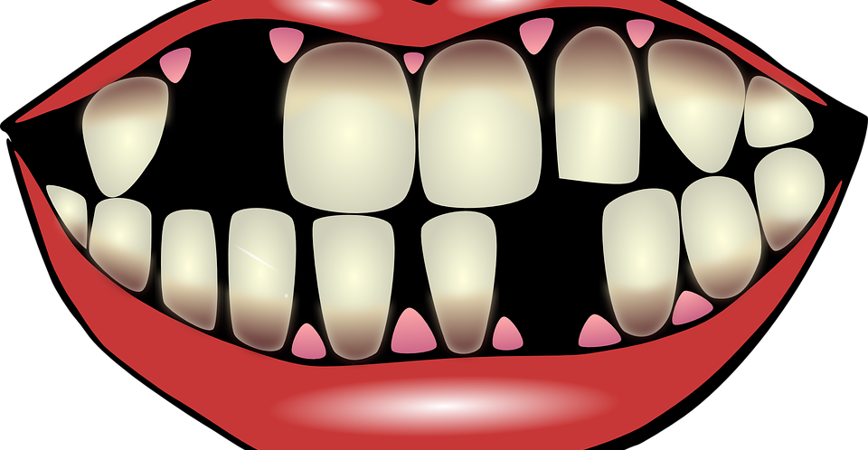
Fumatul și sănătatea fizică
Fumatul convențional produce expunerea la un amestec de peste 7000 de substanțe chimice toxice
Scade capacitatea de a funcționa bine a organismului: posibilitatea de a respira bine, scurtează respirația
Deteriorează structuri ale organismului (cecitate, boală periodontală, edentație)
Riscul de cancer este de 20-25 de ori mai mare la cei care fumează
Riscul de deces și invaliditate prin boală crește cu numărul de țigări fumate
Efecte asupra sănătății mentale- crește riscul pentru anxietate, depresie
American Cancer Society and Vital Strategies, The tobacco atlas- Health effects, 2018
Notes:
Fumatul convențional provoacă expunerea la un amestec letal de peste 7.000 de substanțe chimice toxice, inclusiv cel puțin 70 de agenți cancerigeni care pot deteriora aproape fiecare sistem de organe din corpul uman. Efectele negative ale componentelor chimice asupra organismului uman sunt multiple: de la deteriorarea funcționalității sale normale prin scăderea capacității de a respire, prin scăderea auzului, prin cecitate și scurtarea respirației, până la deteriorări structurale (cataractă, boală periodontală și edentație) și carcinogeneză pentru diferite tipuri de cancer. (American Cancer Society and Vital Strategies, 2018), (World Health Organization -Regional Office for Europe, 2019)
Daunele cauzate de tutun încep înainte de naștere, deoarece femeile însărcinate care fumează pot da naștere copiilor cu risc mai mare de tulburări congenitale, cancer, boli pulmonare, greutate mică la naștere și moarte subită.
Consumul de tutun este principala cauză a cancerului – și este o cauză evitabilă. Nu există niciun mod sigur de a consuma tutun, iar fumatul este cel mai periculos mod de a consuma tutun, întrucât combustia tutunului sau fumul de tutun generează cel mai mare risc de cancer, întrucât cele mai multe substanțe toxice, inclusiv substanțe cancerigene, apar în timpul procesului de ardere. Tutunul cauzează diferite tipuri de cancer, în special dacă este fumat. De asemenea, fumul de tutun cauzează cancer la nefumătorii care inhalează fumul de tutun de la fumători și la copiii părinților care fumează. (International Agency for Research on Cancer, World Health Organization, 2023)
Riscul de cancer pulmonar este de 20 – 25 de ori mai mare la bărbații și femeile care fumează, în raport cu cei care nu fumează. Riscul crește cu numărul anilor de fumat, cu numărul de țigarete fumate pe zi și cu cât vârsta la care fumătorul începe să fumeze este mai mică. În Europa, fumatul cauzează aproximativ 82 % din cazurile de cancer pulmonar. (International Agency for Research on Cancer, World Health Organization, 2023)
Pe lângă riscurile de cancer, fumatul este factor de risc pentru alte trei grupe de boli netransmisibile: bolile cardiovasculare, diabetul și bolile respiratorii. (World Health Organization -Regional Office for Europe, 2019)
Printre riscurile nou identificate ale fumatului se numără:
stare de sănătate precară la fumătorii afectați de COVID-19 (de exemplu, o prevelență mai mare a spitalizărilor și probabilitate de deces mai mare)
risc crescut de boală parodontală
risc crescut de boala de reflux gastro-esofagian.
Riscul de deces și invaliditate din cauza consumului de tutun crește odată cu numărul de țigări fumate. Riscul de mortalitate și morbiditate în rândul fumătorilor din cauza bolilor legate de tutun, cum ar fi boala cardiacă ischemică, crește odată cu numărul de țigări fumate pe zi. În special, cele mai mari efecte sunt la femeile adulte tinere, care sunt cea mai nouă țintă a marketingului industriei tutunului în multe țări. (Vital Strategies and Tobacconomics at the University of Illinois Chicago, 2021, Last updated: May 2022)

Slide 9
Fumatul și sănătatea fizică: dar țigările electronice?
(ENDS - electronic nicotine delivery systems)
Dependența de nicotină – una dintre marile capcane ale industriei de tutun
Dependența de nicotină începe repede după primele fumuri și uneori este greu de oprit
Atât fetele, cât și băieții sunt afectați de dependență
Coral X. Giovacchini, Laura E. Crotty Alexander, Loretta G. Que, Electronic Cigarettes: A Pro–Con Review of the Current Literature, The Journal of Allergy and Clinical Immunology: In Practice, Volume 10, Issue 11, 2022, Pages 2843-2851, ISSN 2213-2198, https://doi.org/10.1016/j.jaip.2022.07.009.
Notes:
În ultimii ani utilizarea pe scară din ce în ce mai largă a țigărilor electronice duce la îngrijorări privind efectele pe care le poate avea asupra sănătății individuale și asupra sănătății la nivel populational.
Țigările electronice (e-țigări, ENDS- electronic nicotine delivery systems) sunt dispositive electronice caure utilizează baterii care conțin de obicei soluții cu glycerol și/sau propilen glycol și un conținut variabil de nicotină, cunoscut ca e-lichid. (Giovacchini CX, 2022 Nov) Utilizatorul inhalează aerosoli generați de încălzirea e-lichidului, process care este cunoscut sub denumirea de ”vapare” (vaping). (Riccardo Polosa, 2022 November)
Deși aceste produse au fost dezvoltate inițial ca o soluție alternativă mai puțin nocivă la produsele clasice de tutun, mai mulți factori au făcut ca aceste dispositive să crească în popularitate atât printre fumătorii de țigări convenționale, cât și printre nefumători, astfel: designul elegant al acestor produse, diverisitatea aromelor, lipsa fumului și a mirosului emanat de țigările clasice, concentrațiile potențial mari de nicotină, dar și lipsa/ puținătatea reglementărilor legislative referitoare la aceste produse. (Giovacchini CX, 2022 Nov)
Țigările electronice (ENDS) dau adicție și sunt dăunătoare sănătății.
Pentru că nu există dovezi privind efectul acestora pe termen lung, prin noutatea acestor produse, sunt multe voci care propun utilizarea acestor dispositive ca metodă alternativă la fumatul convențional. Producătorii acestor dispositive le propun ca modalitate de renunțare la fumatul clasic, plecând de la premiza că ar fi mai puțin nocive pentru sănătate în comparație cu țigările clasice. Totuși, dovezile existente până la acest moment nu sprijină acest punct de vedere. O îngrijorarea legitimă este reprezentată de începerea utilizării acestor produse de către adolescenți și tineri prin riscul de a deveni dependenți de nicotină și ulterior de a începe fumatul classic. (Riccardo Polosa, 2022 November)
Un studiu de tip review privind efectele țigărilor elctronice asupra sănătății individuale și la nivelul sănătății publice realizat în anul 2020 a evidențiat printre efectele negative ale țigărilor electronice următoarele: (Seiler-Ramadas R, 2021 Oct):
Sistem respirator: reacții inflamatorii la nivel pulmonar cu scurtarea respirației, tuse, wheezing, iritare pulmonară și bronșică și deteriorarea funcției pulmonare
Sistem digestiv: inflamarea gingivală, greață, vomă, diaree
Sistem cardio-vascular: tahicardie, creșterea tensiunii arteriale
Sistem neurologic: cefacee, iritabilitate, anxietate, dependență, insomnia
Alte aparate și sisteme: iritare ocular, dermatită de contact, insufieciență renală acută, toxicitate și potential carcinogenetic.
Studiile incluse în review-ul mai sus amintit au evidențiat îmbunătățirea memoriei și semne de sevraj nicotinic la trecerea de la țigările clasice la țigările electronice. De asemenea, s-au raportat metaboliți toxici și carcinogeni într-o măsură mai mică la fumătorii de țigări electronice în comparație cu cei care utilizau țigările clasice. Totuși efectele pe termen lung ale acestor produse nu sunt încă cercetate și cunoscute. Cu siguranță mai este nevoie de atenție și studii pe termen lung pentru a putea avea dovezi concludente asupra diferiților compuși chimici, ale diferitelor arome utilizate în dispozitivele electronice și efectelor acestora asociate expunerii active și pasive. (Seiler-Ramadas R, 2021 Oct)
Un alt studiu de tip review realizat în 2022 de Coral Giovacchini et all semnala că efectele negative ale țigărilor electronice depășesc orice potențial beneficiu ar putea avea acestea în comparație cu țigările convenționale, atât prin faptul că acestea prezintă riscuri pe termen scurt mai ales în ceea ce privește sănătatea pulmonară, cât și potențialului efect asupra sănătății publice dat de adoptarea fumatului de țigări electronice de către noi generații de consumatori de tutun. (Giovacchini CX, 2022 Nov)
Vapatul în rândul adolescenților și tinerilor reprezintă o îngrijorare legitimă a medicilor în ceea ce privește riscul ca aceștia să devină dependenți de tutun la vârste mici și efectele adeverse ale țigărilor electronice asupra sistemului lor respirator aflat încă în dezvoltare. (Riccardo Polosa, 2022 November)
Țigările electronice dau depedență, sunt dăunătoare pentru sănătate și ar trebui să fi reglementate pentru protejarea sănătății publice. Copiii și adolescenții care utilizează țigările electronice își pot dubla riscul de a fuma țigări. (World Health Organization, 2021 July)

Slide 10
Fumatul și sănătatea fizică: dar țigările electronice?
(ENDS - electronic nicotine delivery systems)
Vapingul afectează pielea – piele neoxigenată, aspect de piele obosită
Vapingul scade capacitatea de a face sport
Vapingul este asociat cu multe substanțe chimice toxice (compuși organici volatili, metale grele –Ni, Sn,Pb –diacetil, hidrocarburi aromatice cancerigene,etc)
Coral X. Giovacchini, Laura E. Crotty Alexander, Loretta G. Que, Electronic Cigarettes: A Pro–Con Review of the Current Literature, The Journal of Allergy and Clinical Immunology: In Practice, Volume 10, Issue 11, 2022, Pages 2843-2851, ISSN 2213-2198, https://doi.org/10.1016/j.jaip.2022.07.009.
Fogt D.L., Levi M.A., Rickards C.A., Stelly S.P., Cooke W.H. Effects of Acute Vaporized Nicotine in Non-Tobacco Users at Rest and during Exercise. Int. J. Exerc. Sci. 2016;9:607
Notes:
În ultimii ani utilizarea pe scară din ce în ce mai largă a țigărilor electronice duce la îngrijorări privind efectele pe care le poate avea asupra sănătății individuale și asupra sănătății la nivel populational.
Țigările electronice (e-țigări, ENDS- electronic nicotine delivery systems) sunt dispositive electronice caure utilizează baterii care conțin de obicei soluții cu glycerol și/sau propilen glycol și un conținut variabil de nicotină, cunoscut ca e-lichid. (Giovacchini CX, 2022 Nov) Utilizatorul inhalează aerosoli generați de încălzirea e-lichidului, process care este cunoscut sub denumirea de ”vapare” (vaping). (Riccardo Polosa, 2022 November)
Deși aceste produse au fost dezvoltate inițial ca o soluție alternativă mai puțin nocivă la produsele calasice de tutun, mai mulți factori au făcut ca aceste dispositive să crească în popularitate atât printre fumătorii de țigări convenționale, cât și printre nefumători, astfel: designul elegant al acestor produse, diverisitatea aromelor, lipsa fumului și a mirosului emanat de țigările clasice, concentrațiile potențial mari de nicotină, dar și lipsa/ puținătatea reglementărilor legislative referitoare la aceste produse. (Giovacchini CX, 2022 Nov)
Țigările electronice (ENDS) dau adicție și sunt dăunătoare sănătății.
Pentru că nu există dovezi privind efectul acestora pe termen lung, prin noutatea acestor produse, sunt multe voci care propun utilizarea acestor dispositive ca metodă alternativă la fumatul convențional. Producătorii acestor dispositive le propun ca modalitate de renunțare la fumatul clasic, plecând de la premiza că ar fi mai puțin nocive pentru sănătate în comparație cu țigările clasice. Totuși, dovezile existente până la acest moment nu sprijină acest punct de vedere. O îngrijorarea legitimă este reprezentată de începerea utilizării acestor produse de către adolescenți și tineri prin riscul de a deveni dependenți de nicotină și ulterior de a începe fumatul classic. (Riccardo Polosa, 2022 November)
Un studiu de tip review privind efectele țigărilor elctronice asupra sănătății individuale și la nivelul sănătății publice realizat în anul 2020 a evidențiat printre efectele negative ale țigărilor electronice următoarele: (Seiler-Ramadas R, 2021 Oct):
Sistem respirator: reacții inflamatorii la nivel pulmonar cu scurtarea respirației, tuse, wheezing, iritare pulmonară și bronșică și deteriorarea funcției pulmonare
Sistem digestiv: inflamarea gingivală, greață, vomă, diaree
Sistem cardio-vascular: tahicardie, creșterea tensiunii arteriale
Sistem neurologic: cefacee, iritabilitate, anxietate, dependență, insomnia
Alte aparate și sisteme: iritare ocular, dermatită de contact, insufieciență renală acută, toxicitate și potential carcinogenetic.
Studiile incluse în review-ul mai sus amintit au evidențiat îmbunătățirea memoriei și semne de sevraj nicotinic la trecerea de la țigările clasice la țigările electronice. De asemenea, s-au raportat metaboliți toxici și carcinogeni într-o măsură mai mică la fumătorii de țigări electronice în comparație cu cei care utilizau țigările clasice. Totuși efectele pe termen lung ale acestor produse nu sunt încă cercetate și cunoscute. Cu siguranță mai este nevoie de atenție și studii pe termen lung pentru a putea avea dovezi concludente asupra diferiților compuși chimici, ale diferitelor arome utilizate în dispozitivele electronice și efectelor acestora asociate expunerii active și pasive. (Seiler-Ramadas R, 2021 Oct)
Un alt studiu de tip review realizat în 2022 de Coral Giovacchini et all semnala că efectele negative ale țigărilor electronice depășesc orice potențial beneficiu ar putea avea acestea în comparație cu țigările convenționale, atât prin faptul că acestea prezintă riscuri pe termen scurt mai ales în ceea ce privește sănătatea pulmonară, cât și potențialului efect asupra sănătății publice dat de adoptarea fumatului de țigări electronice de către noi generații de consumatori de tutun. (Giovacchini CX, 2022 Nov)
Vapatul în rândul adolescenților și tinerilor reprezintă o îngrijorare legitimă a medicilor în ceea ce privește riscul ca aceștia să devină dependenți de tutun la vârste mici și efectele adeverse ale țigărilor electronice asupra sistemului lor respirator aflat încă în dezvoltare. (Riccardo Polosa, 2022 November)
Țigările electronice dau depedență, sunt dăunătoare pentru sănătate și ar trebui să fi reglementate pentru protejarea sănătății publice. Copiii și adolescenții care utilizează țigările electronice își pot dubla riscul de a fuma țigări. (World Health Organization, 2021 July)

Slide 11
Sănătatea fizică: dar produsele de fumat bazate pe tutun încălzit?
Produsele de fumat bazate pe tutun încălzit (HTP-heated tobacco products, tipuri precum: IQOS, Glo, iFuse) sunt produse care eliberează vapori cu miros de tutun și nicotină fără semnele tradiționale ale combustiei: foc, fum și scrum. Ele conțin nicotină, care dă adictție la fel ca și fumatul țigaretelor convențiale.
Produc emisii de substanțe chimice care determină:
Afectarea respirației, afectare pulmonară
Astm, Bronșită, cancere respiratorii
Afectarea inimii și vaselor de sânge
Fried ND, Gardner JD. Heat-not-burn tobacco products: an emerging threat to cardiovascular health. Am J Physiol Heart Circ Physiol. 2020 Dec 1;319(6):H1234-H1239. doi: 10.1152/ajpheart.00708.2020. Epub 2020 Oct 2. PMID: 33006919; PMCID: PMC7792702.
Luca AC, Curpăn AȘ, Iordache AC, Mîndru DE, Țarcă E, Luca FA, Pădureț IA. Cardiotoxicity of Electronic Cigarettes and Heat-Not-Burn Tobacco Products-A Problem for the Modern Pediatric Cardiologist. Healthcare (Basel). 2023 Feb 8;11(4):491. doi: 10.3390/healthcare11040491. PMID: 36833024; PMCID: PMC9957306.
Notes:
Produsele de fumat bazate pe tutun încălzit (HTP-heated tobacco products, tipuri precum: IQOS, Glo, iFuse) sunt produse care eliberează vapori cu miros de tutun și nicotină fără semnele tradiționale ale combustiei: foc, fum și scrum. (Fried ND, 2020 Dec 1)
Produsele de fumat bazate pe tutun încălzit - conțin tutun și expun utilizatorul la emisii toxice, dintre care multe sunt asociate cu cancerul și sunt dăunătoare sănătății. (World Health Organization, 2023)
Deși produsele de tutun încălzit se vând sub reclama că sunt o alternativă mai puțin dăunătoare la țigările convenționale, realitatea este că acestea sunt dăunătoare sănătății. Totuși produsele de tutun încălzit produc emisii de substanțe chimice, inclusiv nicotină, benzene, acroleină și nitrosamine. Printre efectele negative semnalate se numără:
alterarea funcției mitocondriale care, pe termen lung poate exacerba inflamația căilor aeriene, cu remodelare și posibil carcinogeneză, (Znyk M, 2021 Jun 21)
creșterea stresului oxidative și creșterea susceptibilității la infecții a tractului respirator (Znyk M, 2021 Jun 21)
expunerea cronică la acroleină (compus identificat în concentrații mari atăt în fumul de țigări convenționale, cât și în cel de tutun încălzit) duce la astm, afectare pulmonară, BPOC și chiar cancere la nivelul sistemului respirator (Hikisz P, 2023 Mar 11)
potential dăunător al ametecului de substanțe chimice asupra sănătății cardiovasculare – similar cu ale țigărilor convenționale asupra frecvenței cardiace, tensiunii arteriale și rigidității arteriale. (Fried ND, 2020 Dec 1)
Emisiile de nicotină ale produselor de tutun încălzit/per unitate de produs par să fie mai mici decât ale țigărilor convenționale: între 57 și 83% din emisiile unei țigări convenționale, iar măsurătorile privind nivelul de nicotină atins în plasma variază înter diferite produse putând fi mai mic sau la fel cu cel al unei țigări convenționale. Concentrația maximă de nicotină în plasma se atinge în același interval de timp ca în cazul țigărilor convenționale. (World Health Organization, 2020)
Fumatul produselor de tutun încălzit generează emisii care sunt inhalate de fumător , dar și emisii în aerul înconjurător. Înhalarea emisiilor produse de tutunul încălzit expune fumătorul la toxicele conținute de emisiile respective. Emisiile produselor de tutun încălzit în aerul înconjurător expun la fumat pasiv persoanele din mediul respectiv. (World Health Organization, 2021 July)

Slide 12
Consecințe sociale
Presiunea socială – nu toți cei care-ți sunt ”prieteni” îți vor binele, refuză țigara oferită de așa ziși prieteni
Fii tu un prieten bun, nu-ți pune prietenii în pericol, oferindu-le țigări!
Iată explicația:
Adicția – este mai ușor să nu te-apuci, decât să te lași de fumat
Dependența de nicotină poate apare la oricine utilizează produse cu nicotină
Riscul de dezvoltare al adicției la nicotină este mai mare la adolescenți
Apare toleranța la niotină- este necesară o doză mai mare pentru a obține același efect
Dacă se întrerupe fumatul, apar simptome de sevraj (inclusiv iritabilitate, agitație, insomnie, anxietate)

Slide 13
De ce este greu să te lași de fumat?
De ce?
Notes:
Se intreaba copiii: De ce credeti ca se apucă de fumat oamenii? Se va discuta pe aceasta tema, pentru a dezgheta atmosfera?

Slide 14
Nicotina afectează creierul
Nicotina introdusă în organism prin fumat/vapat, ajunge la creier în câteva secunde legându-se de receptorii nicotinici și satisfacând momentan nevoia de a fuma.
Pe măsură ce fumăm mai mult timp, creierul dezvoltă un număr mai mare de receptori nicotinici, proces care duce la o nevoie crescută de nicotină și apare nevoia de a fuma în continuare. În acest fel se dezvoltă adicția la nicotină.
Oprirea fumatului, nu scade numărul receptorilor nicotinici deja formați în organism, însă aceștia devin inactivi, astfel încât la reinițierea fumatului, dependența revine. De aceea este mai bine să nu se înceapă fumatul, pentru a nu crea terenul propice pentru dezvoltarea adicției.

Slide 15
Nicotina afectează creierul
Nicotina intră în sistemul nervos central și stimulează producția de dopamină, crescând riscul de dependență
Este afectată negativ dezvoltarea creierului, inclusiv capacitatea de a lua decizii, capacitatea de a învăța și de a memora
Nicotina poate schimba fizic structura creierului, modul în care se conectează neuronii, ceea ce produce probleme de sănătate mentală

Slide 16
Dificultăți financiare
Fumatul este un obicei costisitor care poate să provoace dificultăți financiare celor care fumează, dar și familiilor lor
Poți folosi mai bine banii pe care îi ai – pentru muzică, haine, distracții, alte cumpărături.

Slide 17
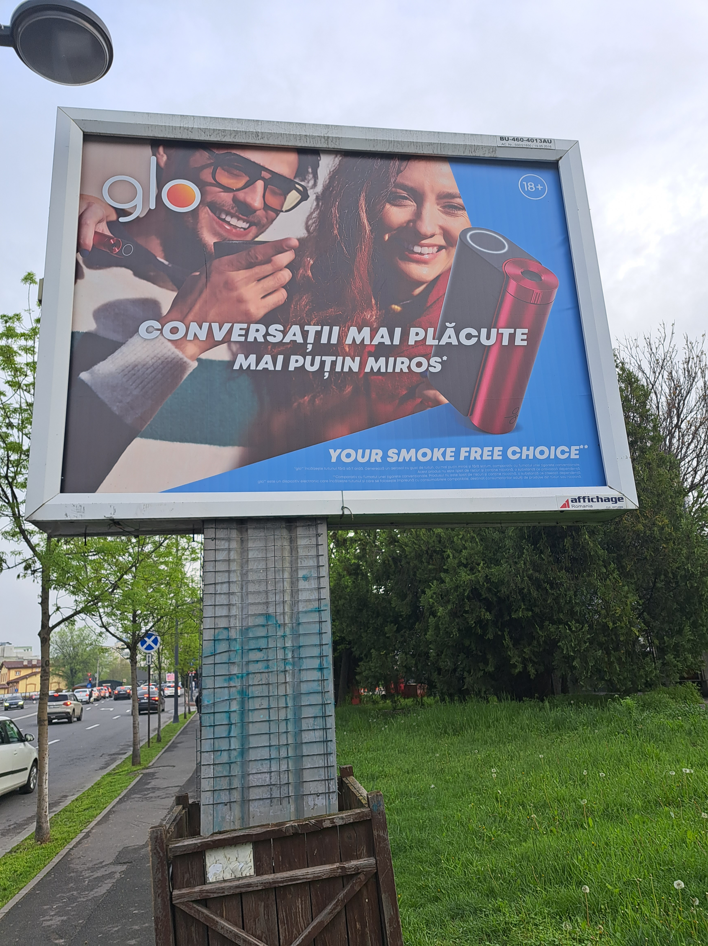
Ia decizii informate!Cum te poți păcăli!
Mesaje manipulatoare
Marketing agresiv
Momente vulnerabile
Companiile de tutun utilizează mesaje manipulatoare pentru a influența felul în care oamenii, mai ales tinerii percep produsele de tutun.
Induc ideea – produse la modă, plăcute, cu diferite arome, cu design atrăgător
Chiar atunci când se discută despre riscurile și efectele asupra sănătății, industria de tutun Induce ideea ca producatorii sunt bine intenționați si vor sa reduca aceste consecinte negative
Oferte de nerefuzat – 3 produse la preț de 1 sau 2
Promovează ENDS și HEATS ca alternative lmai puțin nocive ca fumatul convențional
Adolescenții și tinerii sunt o țintă pentru publicitatea înșelătoare și marketing agresiv
Reclame mari, electronice, strălucitoare în locuri vizibile pentru a atrage atenția
Sponsorizarea unor evenimente pentru ca imaginea să rămână în mintea participanților
Un eveniment stresant acasa sau la școala poate fi un moment de vulnerabilitate când tentația de a încerca diferite produse pentru a te simți mai bine este mare.
Industria de tutun exploatează acest fapt, utilizănd mesaje care arată apropiere, asociere.
Notes:
Mesaje manipulatoare – la noi sunt foarte promovate produsele de tutun incalzit. Firmele producatoare de țigarete (iQOS, glo) au realizat studii pentru a sustine ideea ca produsele ENDs si HEATS sunt prezentate ca alternative la fumatul clasic
Marketing agresiv- plasarea reclamelor la produse ENDS sau HEATS in apropierea scolilor
Alte surse de informare: Tobacco industry messaging around harm: Narrative framing in PMI and BAT press releases and annual reports 2011 to 2021 - PMC (nih.gov)

Slide 18
3 Mituri despre țigări - demontate
FALS
FALS
FALS
Nicotina este singura substanță periculoasă
Fumatul din când în când nu este dăunător
Țigările electronice sunt o alternativă sănătoasă la fumatul convențional

Slide 19
Ce poți să faci în loc să te apuci de fumat?
Cu ce se poate înlocui fumatul?
Notes:
Se intreaba copiii: ce puteti să faceți în loc sa incepeți să fumați?

Slide 20
Alternative sănătoase
Ascultă muzică împreună cu prietenii
Dansează împreună cu prietenii
Joaca-te un joc de societate împreună cu prietenii (Joc Rummy, Jenga, mima,etc)
Alege și practică un sport împreună cu prietenii
60 de minute/zi de activitate fizică intensitate moderată-viguroasă
Organizează diferite evenimente distractive:
o miniprezentare de modă împreună cu ceilalți colegi
un concurs de desenat/pictat cu ochii închiși
Notes:
Recomandări OMS activitate fizică copii și adolescenți
Recomandări
Pentru copii și adolescenți, activitatea fizică poate fi întreprinsă ca parte a recreerii și a petrecerii timpului liber (joc, jocuri, sport sau exerciții fizice planificate), educație fizică, transport activ (mers pe jos și cu bicicleta) sau treburi casnice, la școală, acasă și în comunitate.
Copiii și adolescenții ar trebui să facă în medie cel puțin 60 de minute pe zi activitate fizică de intensitate moderată până la viguroasă, mai ales aerobă, pe parcursul săptămânii.
Activitățile fizice aerobe de intensitate viguroasă, precum și cele care întăresc mușchii și oasele, trebuie încorporate cel puțin 3 zile pe săptămână.
Beneficii pentru sănătate
La copii și adolescenți, activitatea fizică conferă următoarele beneficii asupra sănătății: îmbunătățirea aptitudinii fizice (aptitudine cardiorespiratorie și musculară), a sănătății cardiometabolice (tensiune arterială, dislipidemie, glucoză și rezistență la insulină), sănătății oaselor, a rezultatelor cognitive (performanță academică, funcție executivă), sănătății mentale (simptome reduse de depresie) și adipozitate redusă.
Mesaje de bune practici privind activitatea fizică
Este mai bine să faci o activitate fizică decât să nu faci niciuna.
Dacă copiii și adolescenții nu îndeplinesc recomandările, efectuarea unor activități fizice le vor aduce beneficii sănătății.
Copiii și adolescenții ar trebui să înceapă prin a face activitate fizică în doze mici și să crească treptat frecvența, intensitatea și durata în timp.
Este important să oferim tuturor copiilor și adolescenților oportunități sigure și echitabile și să-i încurajăm să participe la activități fizice care sunt plăcute, variate și adecvate vârstei și abilităților lor.
Recomandări pentru comportamentul sedentar
Comportamentul sedentar este definit ca timpul petrecut stând cu un consum redus de energie, în timp ce este treaz, la școală, acasă în comunitate și în timpul transportului.
Se recomandă ca:
Copiii și adolescenții să limiteze timpul petrecut fiind sedentari, în special, cantitatea de timp de recreere în fața ecranelor dispozitivelor electronice.
Ca o consecință a comportamentului sedentar prelungit la copii și adolescenți, sunt asociate următoarele efecte precare de sănătate: adipozitate crescută; sănătate cardiometabolică/fitness scăzute și o durată redusă a somnului.

Slide 21
Unde poți primi ajutor dacă ai început deja să fumezi
Ajută-te singur – Allen Carrs, În sfârșit, nefumător
Solicită ajutor consilierului școlar, acesta se poate adresa la tel verde: 08008STOPFUMAT(0800878673)
https://stopfumat.eu
Notes:
Pot fi oferite/folosite următoarele linkuri:
Does smoking really have a negative impact on an athlete's performance? - Oh My Goal – YouTube
https://www.youtube.com/watch?v=Cwml4sbRCdo&t=49s

Slide 22
1. Fumatul este periculos!
2. Soluția la îndemână este prevenția!
E mult mai ușor să nu
te-apuci decât să te lași de fumat!

